Slide 1
SECCIÓN 0: NIVELACIÓN METODOLÓGICA Y FUNDAMENTOS
Cátedra Regulación de Mercados --- Prof. Diego Pardow
Material de Formación Práctica y Nivelación Macro/Micro

Slide 2
0.1 Encuadre Metodológico: El Puente Macro-Micro
Las leyes no regulan la economía abstracta; regulan las reglas contractuales de la firma individual.
De Macroeconomía a la Firma
En Macro se estudian agregados (PIB, inflación). En Regulación nos enfocamos en la firma racional individual y cómo reacciona ante impuestos, tarifas o multas.
De Microeconomía al Derecho
En Micro se asume P=CMg en gráficos abstractos. En Derecho Regulatorio, cada curva representa un contrato, un permiso ambiental (RCA) o una norma tarifaria.
El Objetivo de la Cátedra
Dominar la regla de decisión de la empresa para predecir si una regulación logrará su fin o si será eludida por la firma.

Slide 3
0.2 La Ecuación Fundacional de Utilidad
La cantidad física Q es la única variable de decisión soberana de la empresa.
Ecuación Completa
Utilidad U(Q) = Ingresos - Costos = [P(Q) * Q] - [CV(Q) + CF].
Ingresos P(Q) * Q
El precio P depende de la demanda de mercado. A mayor producción Q, el precio P cae según la pendiente de demanda.
Costos CV(Q) + CF
CV varía con la producción (insumos, energía). CF es inmovilizado e independiente de Q (capital K, arriendos).

Slide 4
0.3 La Firma como Nexo de Contratos
El accionista es el Acreedor Residual (Residual Claimant) que cobra al final.
1. Trabajadores
Cobran sueldos fijos (wL) con preferencia legal antes que nadie.
2. Proveedores
Cobran por insumos y materias primas contratadas.
3. Fisco y Acreedores
Cobran impuestos y servicio de deuda financiera (mop/intereses).
4. Accionista (Residual)
Cobra únicamente el sobrante remanente U. Asume todo el riesgo operacional y regulatorio.

Slide 5
0.4 Decisiones de Corto vs. Largo Plazo
Decisión Operativa (CMg) vs. Decisión de Permanencia (CMe).
Decisión Operativa (CMg)
Responde a cuánto producir hoy. La firma produce donde IMg = CMg. El costo fijo CF no afecta esta regla.
Decisión de Permanencia (CMe)
Responde a si conviene quedarse o cerrar. Exige que el precio cubra el Costo Medio CMe = (CF/Q) + CMg.
Invariancia del Costo Fijo
Si el gobierno sube una patente o arriendo (CF), dCF/dQ = 0. En el corto plazo, P* y Q* permanecen inalterados.

Slide 6
0.5 Rentabilidad del Capital (r̂) y Utilidad Nula
Utilidad Económica Cero (U = 0) significa remunerar justamente al capital de mercado (r = 10%).
Ecuación de Rentabilidad
r_efectiva = (U + r*K) / K = r + (U / K). Muestra el retorno percibido sobre el capital inmovilizado K.
U = 0 no es Quiebra
En regulación, U = 0 significa que r_efectiva = 10%. El inversionista cubre exactamente su costo de oportunidad.
U > 0 es Sobreganancia
Si U > 0, r_efectiva > 10%. Indica poder monopólico u ocultamiento contable que atrae fiscalización.

Slide 7
0.6 La Paradoja de Insolvencia en Competencia
La competencia perfecta quiebra a las industrias con altos costos fijos de red.
El Problema
En competencia perfecta P = CMg. Pero el ingreso total cubre solo CV, dejando la Utilidad en U = -CF = -r*K.
Insolvencia Sistemática
La rentabilidad efectiva cae a r_efectiva = 0%. La firma no puede pagar su capital inmovilizado K y quiebra.
Justificación de la Regulación
Para que existan redes privadas de agua, luz o autopistas, el estado debe garantizar tarifas de costo medio P = CMe.

Slide 8
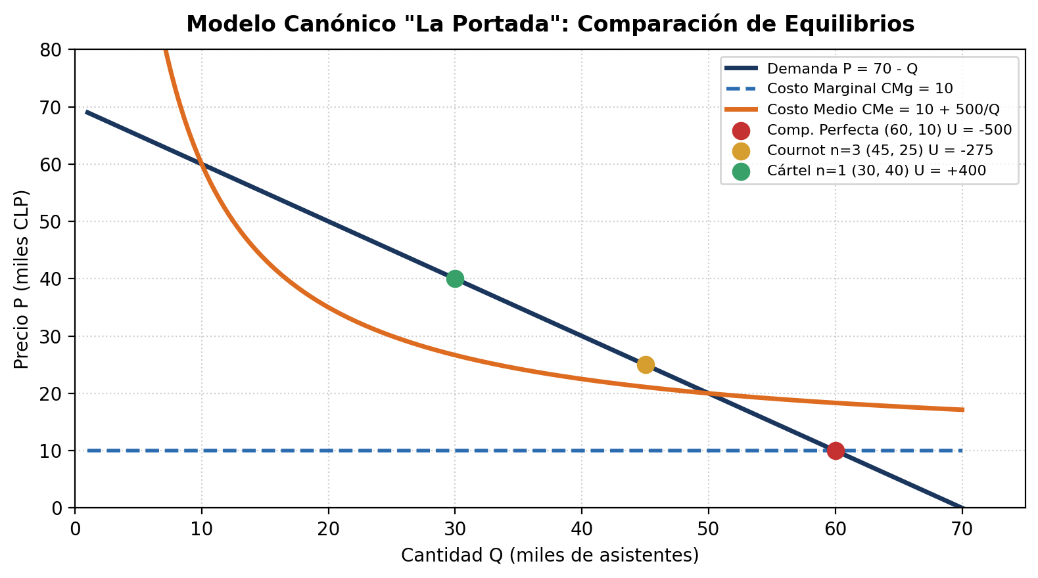
0.7 Visualización del Modelo La Portada
El impacto de la estructura de mercado sobre los precios, cantidades y utilidades.
Competencia (60, 10)
Q=60, P=10. Pérdida masiva de U = -500. RIESGO DE QUIEBRA.
Cournot n=3 (45, 25)
Q=45, P=25. Utilidad individual U_i = -275. Pérdida parcial.
Cártel n=1 (30, 40)
Q=30, P=40. Utilidad monopólica masiva U = +400 (r_efectiva = 18%).

Slide 9
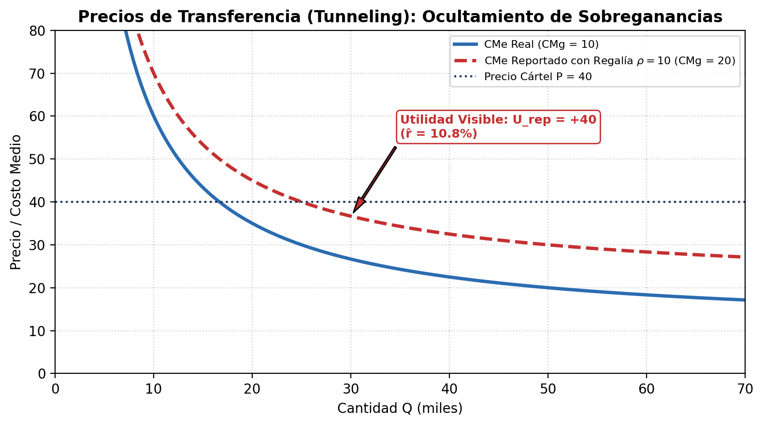
0.8 Precios de Transferencia (Tunneling)
El desvío contable de utilidades mediante regalías infladas a empresas relacionadas.
Mecanismo
La firma regulada paga una regalía de 10 por entrada a su matriz no regulada, inflando su CMg de 10 a 20.
Efecto Contable
La utilidad visible cae de +400 a U_rep = +40, mostrando r_efectiva = 10.8% (aparentemente regulada).
Utilidad Consolidada
El holding captura 300 en la matriz + 40 en la filial = 340 consolidado. Mismo fraude que en Live Nation.

Slide 10
0.9 Las Tres Olas Regulatorias en Chile
Evolución de la arquitectura institucional del estado chileno.
1ª Ola (1920s - Kemmerer)
Control de solvencia y gasto. Banco Central (1925) y Contraloría General (1927).
2ª Ola (1980s - Privatizaciones)
Superintendencias unipersonales para fiscalizar tarifas en servicios privatizados.
3ª Ola (2000s - OCDE)
Cuerpos colegiados independientes nombrados por ADP (TDLC, SMA, CMF, Tribunales Ambientales).

Slide 11
0.10 ¡A LA PIZARRA! --- Ejercicio Resuelto #0
Paso a paso para graficar el modelo base y demostrar la invariancia del costo fijo.
Paso 1: Dibujar Ejes y Demanda
P en eje Y, Q en eje X. Trazar P = 70 - Q con interceptos en (0,70) y (70,0).
Paso 2: Trazar CMg y CMe
Línea horizontal en CMg = 10. Dibujar la hipérbola decreciente CMe = 10 + 500/Q.
Paso 3: Ubicar Equilibrios
Marcar Comp. Perfecta (60,10), Cournot (45,25) y Cártel (30,40). Explicar por qué CMe > P en Cournot.
Paso 4: Demostración dCF/dQ=0
Derivar U = (70-Q)*Q - 10Q - CF. Mostrar que dU/dQ = 60 - 2Q = 0 => Q* = 30 indep. de CF.

